Slide 1
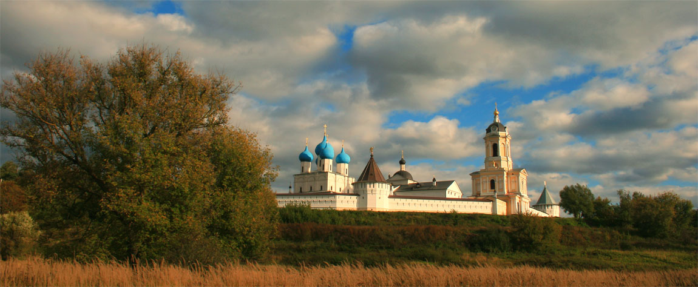
История родного Серпухова Презентация к занятию в средней группе
Составила: Астахова Т.Н.

Slide 2
Полюбуйся, как прекрасен город Серпухов родной. Не увидите нигде вы красоты еще такой. Мой город древний, город славный, красив всегда любой порой. Мой Серпухов, тебе нет равных. Ты вечно юный, молодой.

Slide 3
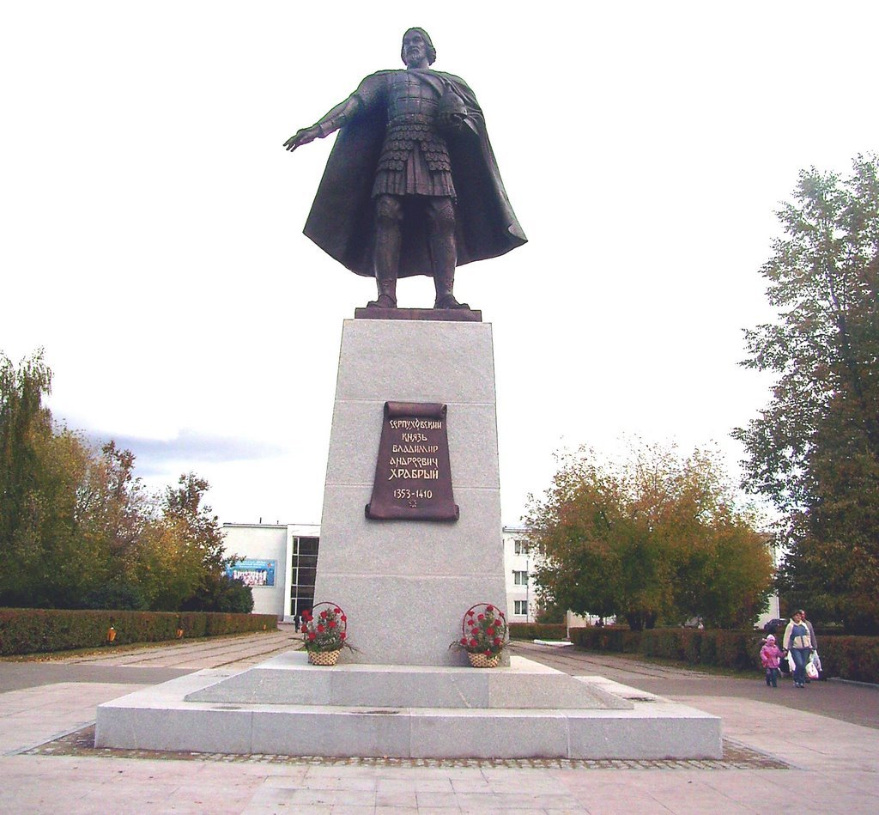
В центре города у здания администрации и дворца культуры «Россия» построен памятник Владимиру Храброму.

Slide 4
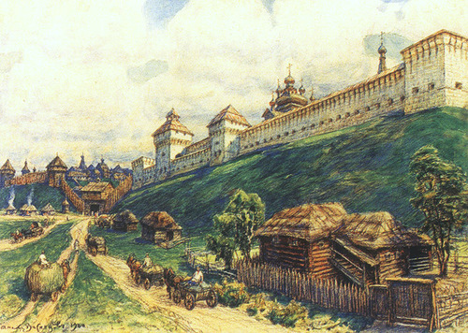
Когда-то наш город был совсем другим. Он напоминал крепость и находился на высоком холме. Сейчас это место называют Соборная гора. Отсюда и начал расти и развиваться наш город Серпухов.

Slide 5
В наше время Соборная гора выглядит вот так:
Стоит гора Соборная над Нарой.
Здесь начинался шесть веков назад
Наш славный Серпухов – золотоглавый
А под рекой раскинулся посад.

Slide 6
У каждого города есть своя картинка, свой отличительный знак. Это герб города. Есть такая картинка и у Серпухова. Посмотрите, кого вы видите на ней?

Slide 7
Раскрась павлина

